Slide 1
题目选讲
陈天宇
2019.07.0

Slide 2
作业题选讲
Day1 么的
Day2 B、C
Day3 B
Day4 A、C、D
Day5 B、C
Day6 A、C、D
Day7 我不
Day8 A

Slide 3
Day2-B
贪心
考虑左节点左右的一个区间，选哪一个？
变成子问题

Slide 4
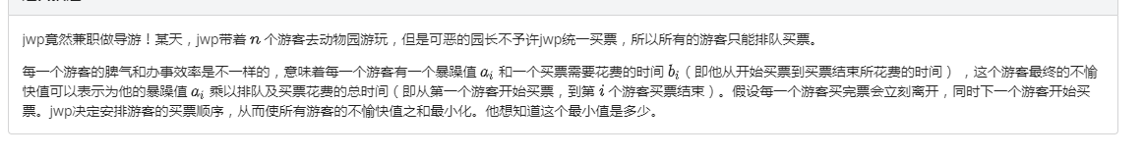
Day2-C
考虑相邻两个人
他们交换之后会对哪些点产生影响？
怎样更优？

Slide 5
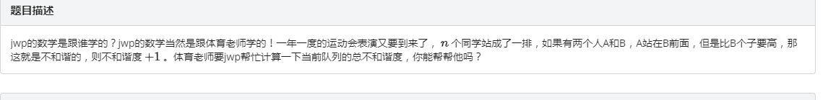
Day3-B
类比逆序对
归并
其他方法？
树状数组/线段树

Slide 6
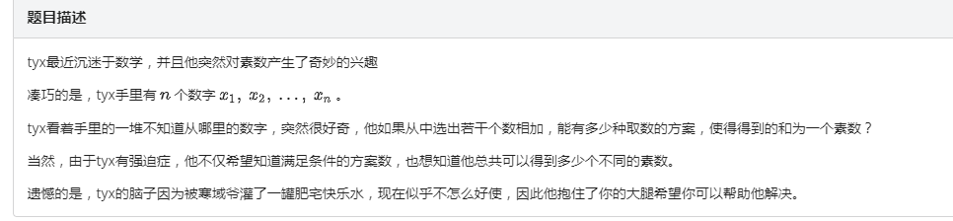
Day4-A
二进制枚举？
直接暴力
卡线性筛那是人干的事吗

Slide 7
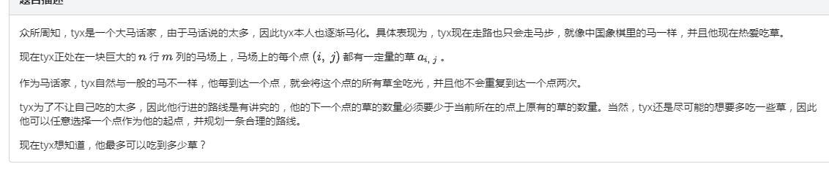
Day4-C
暴力DFS
n^3
怎么优化？
记忆化

Slide 8
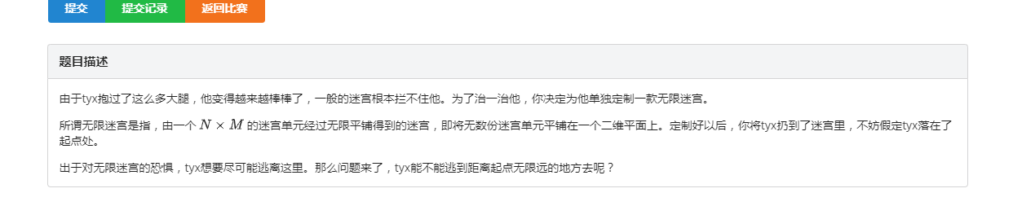
Day4-D
怎么样可以判定为无限？
(x1,y1),(x2,y2) x1≡x2, y1≡y2
够吗？
dfs
怕爆栈用bfs或者手动模拟

Slide 9
Day5-A
贪心
考虑左节点最右的一个区间，选哪一个？
变成子问题

Slide 10
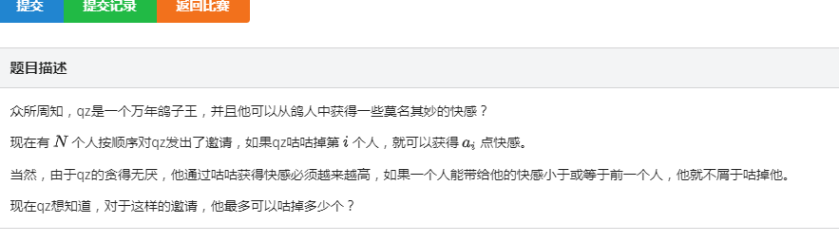
Day5-B
n^2
nlogn

Slide 11
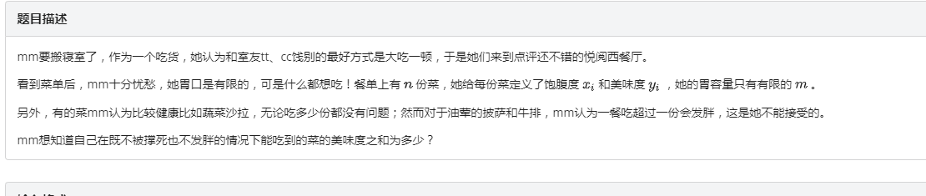
Day5-C
0/1背包与完全背包
不同点在哪？
仔细看看那个矩形

Slide 12
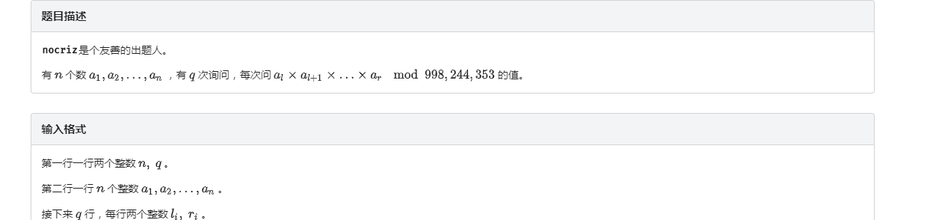
Day6-A
前缀和
怎么快速求逆元？

Slide 13
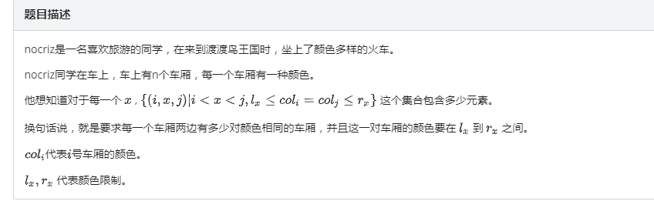
Day6-C
最简单的想法
还是个前缀和
左边一个右边一个
优化？

Slide 14
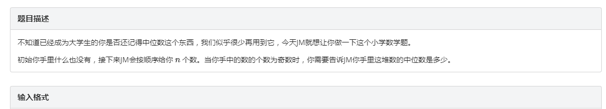
Day6-D
权值线段树
离散化
区间求和

Slide 15
Day7
我不会

Slide 16
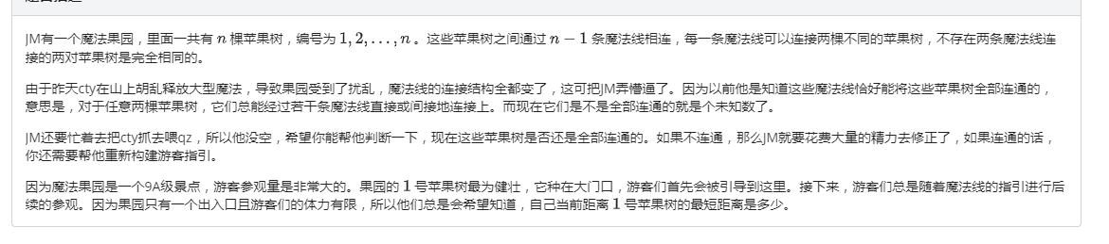
Day8-A
Dijkstra
???
BFS的时候咋跟你们说的
边权相同

Slide 17
其他有趣的题目

Slide 18
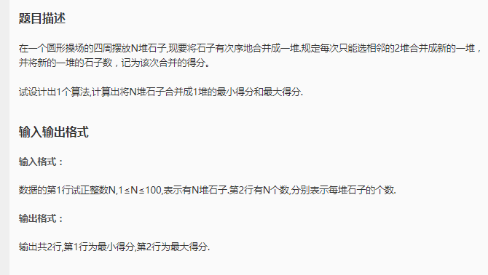
区间dp

Slide 19
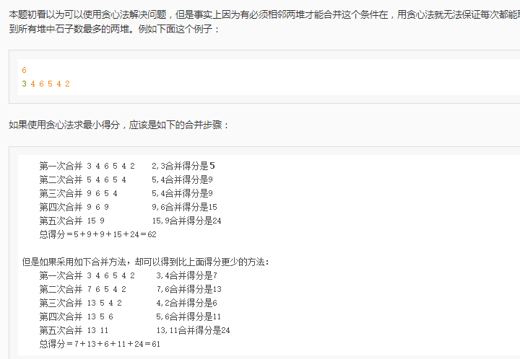
区间dp
贪心？

Slide 20
区间dp
dp
用dp[i][j]表示区间i到j的花费最值
怎么递推？
合并的是相邻的区间
可以按照长度来枚举
dp[i][j]=min{dp[i][k]+dp[k+1][j]}+sum{a[i],a[j]}
,i<=k<j
边界条件
dp[i][i]=i
复杂度
n^3

Slide 21
区间dp练习
给你一个由(和)组成的括号序列
问你最少添加几个括号，使得括号序列合法
合法就是能配对

Slide 22
区间dp练习
状态表示：dp[i][j]表示要将i,j内合法需要最少插入多少个括号.
边界情况：dp[i][i]=1
状态转移：dp[i][j]=min{dp[i][k]+dp[k+1][j]} if(check(i,j)) dp[i][j] = min(dp[i][j],dp[i+1][j-1])
按长度为第一顺序进行转移：类似于石子合并

Slide 23
区间dp练习
dp[i][j]=min{dp[i][k]+dp[k+1][j]}
if(check(i,j)) dp[i][j] = min(dp[i][j],dp[i+1][j-1])
为什么要check(i,j)?
比如对于一个序列(.....)
左右括号既可能本身配对
也可以分别配对

Slide 24
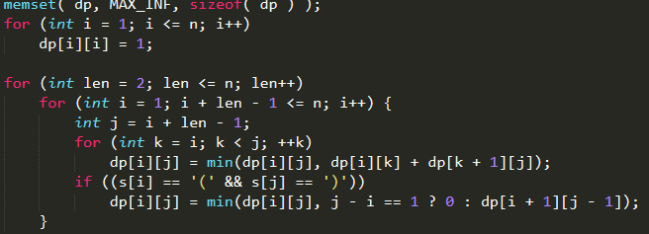
区间dp练习

Slide 25
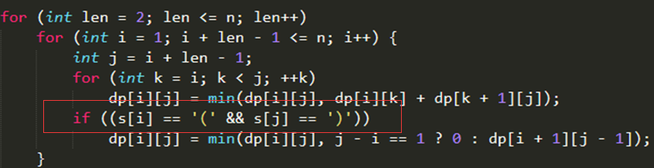
区间dp练习的思考
如果有多种括号(),[],{}，怎么做？
其实就是check的时候加一下就可以了

Slide 26
计数问题
题目描述
给平面上的N个整点(x1,y1),(x2,y2),…,(xN,yN)，对每个点(xi,yi)求有多少个点(xj, yj), i≠j，满足xj≤xi且yj≤yi。
(1 ≤ N ≤ 5e5), (0 ≤ x, y ≤ 32000)

Slide 27
计数问题
解析
将点集以x坐标为第一关键字，y坐标为第二关键字排序，然后用树状数组维护y坐标。
依次对每个点的y坐标进行查询，查询后立即加入树状数组。由于点集是x坐标有序的，依次加入树状数组可以保证满足xj <= xi，且答案不会有任何遗漏。
注意，让树状数组的下标从1起比较简单。

Slide 28
甜点大师
题目描述
给你N个冰激凌球的大小B[i]，要求把它们组成若干个大小为K的冰激凌塔（即长度为K的序列），每个序列内满足2 * A[i-1] ≤ A[i]。求最多能组成多少个冰激凌塔。
1 ≤ N ≤ 3e5
1 ≤ K ≤ 30
1 ≤ Bi ≤ 1e9

Slide 29
甜点大师
解析
考虑贪心，从最小的冰激凌球开始，每次找最小的≥2Ai的冰激凌球堆在下层，取满K个为一个塔，取到所有球耗尽为止。
为什么这个思路是错的？
1 2 3 4 K=2

Slide 30
甜点大师
解析
考虑一个简化的问题：
给你N个冰激凌球的大小B[i]，要求把它们组成若干个大小为K的冰激凌塔（即长度为K的序列），每个序列内满足2 * A[i-1] ≤ A[i]。给定一个正整数X，判断这些冰激凌球是否能组成至少X个冰激凌塔。

Slide 31
甜点大师
解析
贪心策略，最小的X个冰激凌球作为塔顶一定是最优的。
次小的X个满足条件的冰激凌球作为第二层。以此类推。如果在堆够X个冰激凌塔之前，冰激凌球就用完了，那么是不能的。
对于前面的问题，如何找到这个X？

Slide 32
甜点大师
解析
二分答案，判断是否能堆出X个，取最大的满足条件的X即可。
时间复杂度O(NlogN)。

Slide 33
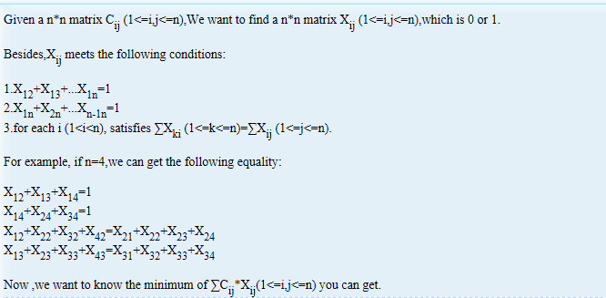
有趣的思维题

Slide 34
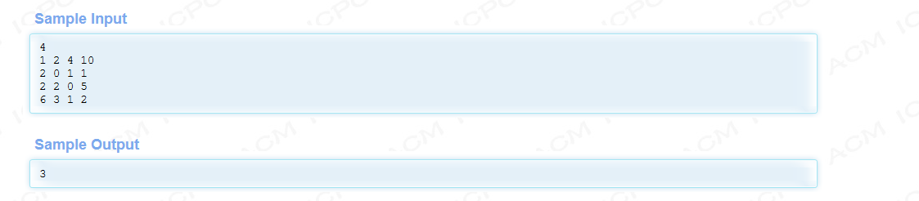
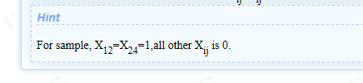
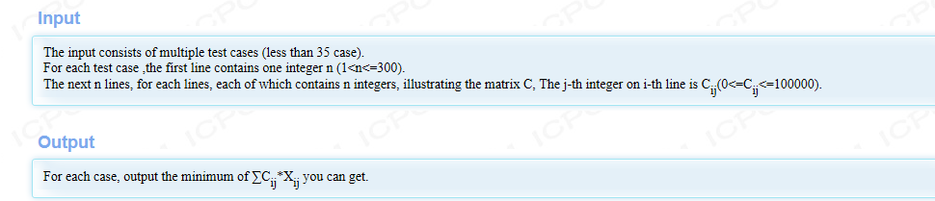
有趣的思维题

Slide 35
有趣的思维题
放在邻接矩阵上看？
X₁₂+X₁₃+...X_{1n}=1
1的出度为1
X_{1n}+X_{2n}+...X_{n-1n}=1
-n的入度为1
for each i (1<i<n), satisfies ∑X_{ki} (1<=k<=n)=∑X_{ij} (1<=j<=n).
其他每个点的入度和出度相同
本质就是1-n的最短路径

Slide 36
考试相关
8:30~11:00，西一楼大机房，允许携带一切纸质资料，禁止一切电子产品
8道题，1~5题每题6分，6题每题+1分，7~8题每题+2分，5道考核，3道选拔
abcde不是按难度顺序排的
你可以跳着写

Slide 37
透题？划重点？
第二周是不是很难
我们都是好人
复习重点在哪你懂了吧
不过选拔题该难还是得难

Slide 38
注意！！！
严格禁止场外答题！！！
逮到了就嘿嘿嘿
虽然今天没有学新知识
作为一门严格的小学期课程
每天都有作业
最后一天别想水过去
每天的contest还没结束
你周末还可以补救一下

Slide 39
考试加油~

